Slide 1
《液压气动技术课程设计》
导学方案
教师： 朱春霞

Slide 2
01
学校简介
PART

Slide 3
学校名称

Slide 4
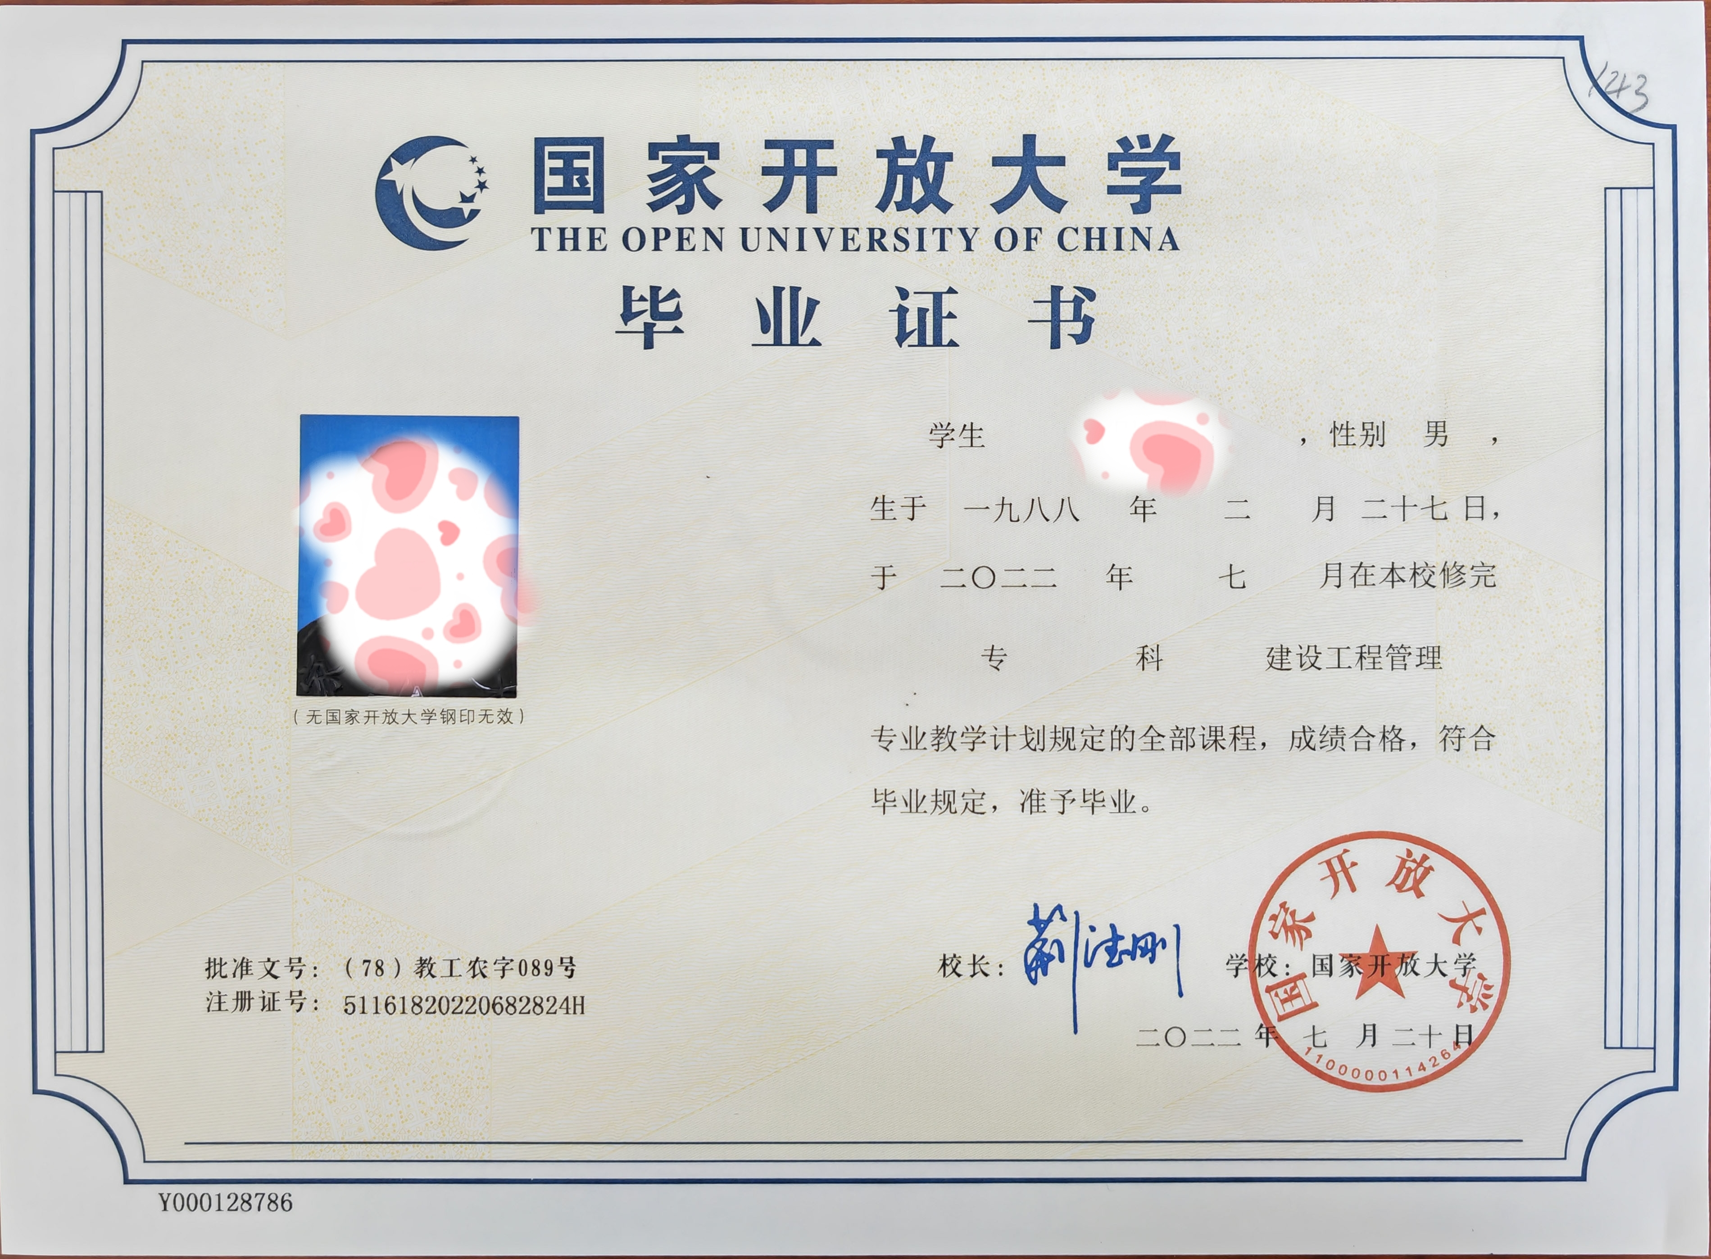
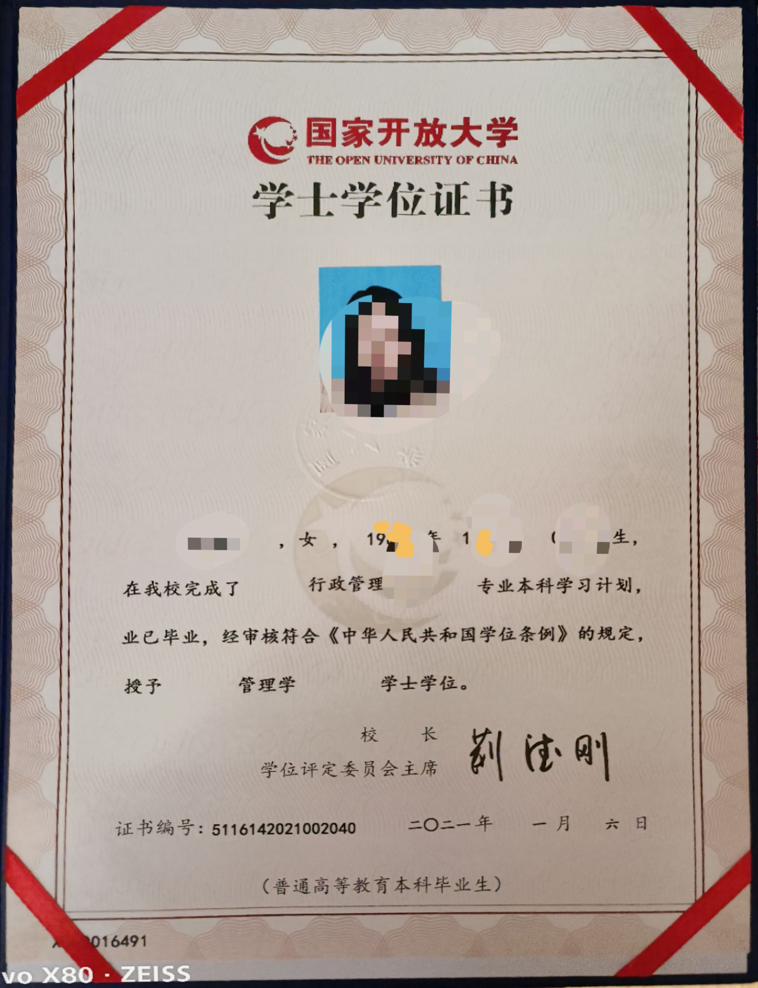
学位证
毕业证

Slide 5
02
考核方式-双考核
PART

Slide 7
考试双人脸识别
1
2
身份证 准考证

Slide 8
替考一次
替考两次或以上
本学期考试所有成绩为零
停考一年
修完的所有课程为零
停考一年
1
2

Slide 9
03
网上登录与学习方法
PART

Slide 10
输入网址
1
https://menhu.pt.ouchn.cn
2

Slide 11
1.输入自己的学号：
如2461001462004
2.输入密码：
Ouchn@+19930215
O大写,其它字母小写
3.输入验证码：如7696
然后点击登录即可

Slide 12
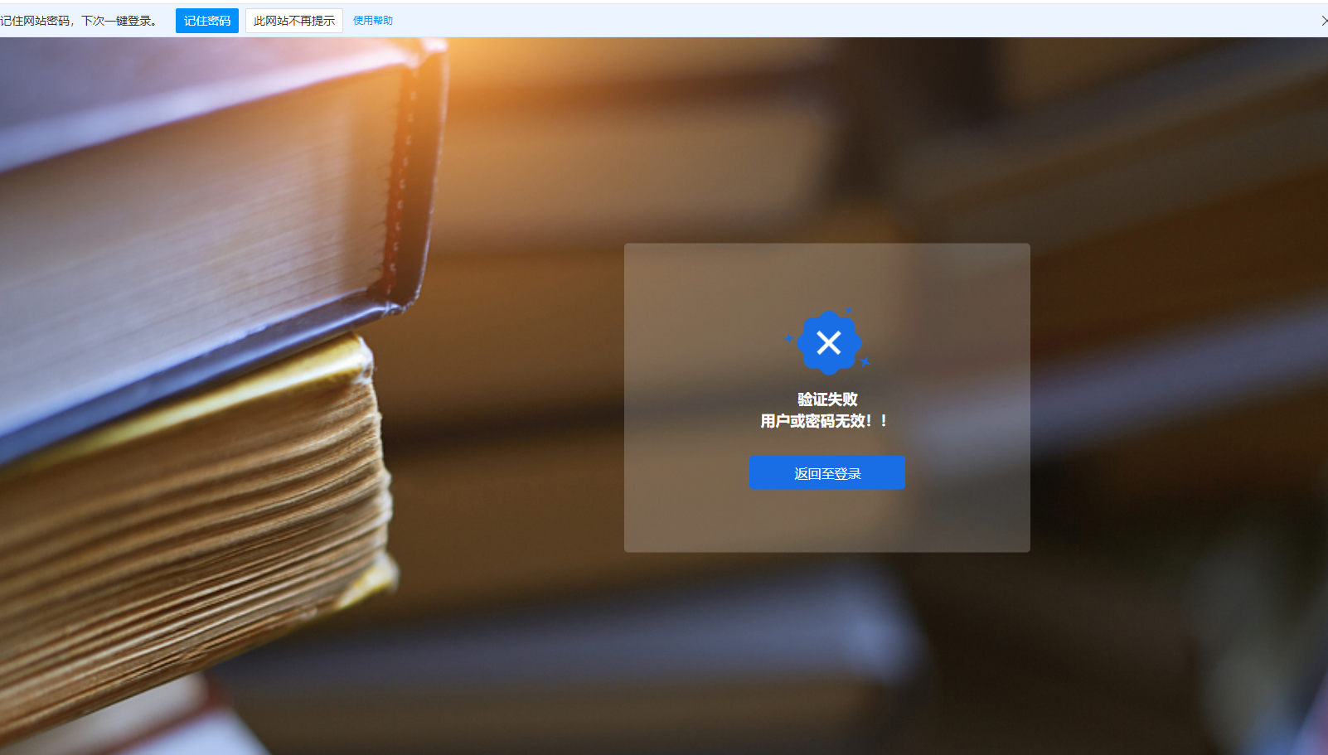
可以点击返回至登录

Slide 13
如果出现账号锁住的情况，过一两小时后重新登录。
点忘记密码，根据提示重新设置新密码

Slide 14
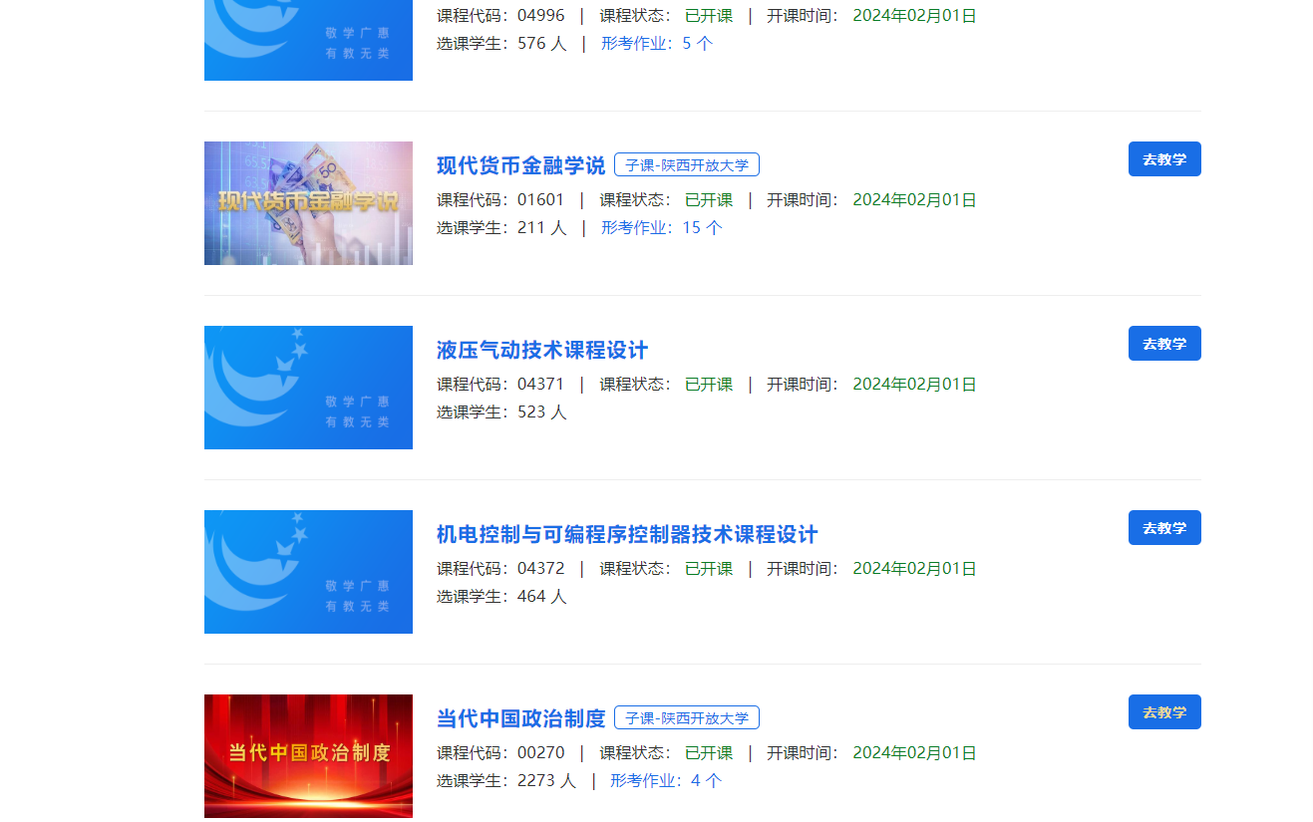
点击去学习

Slide 15
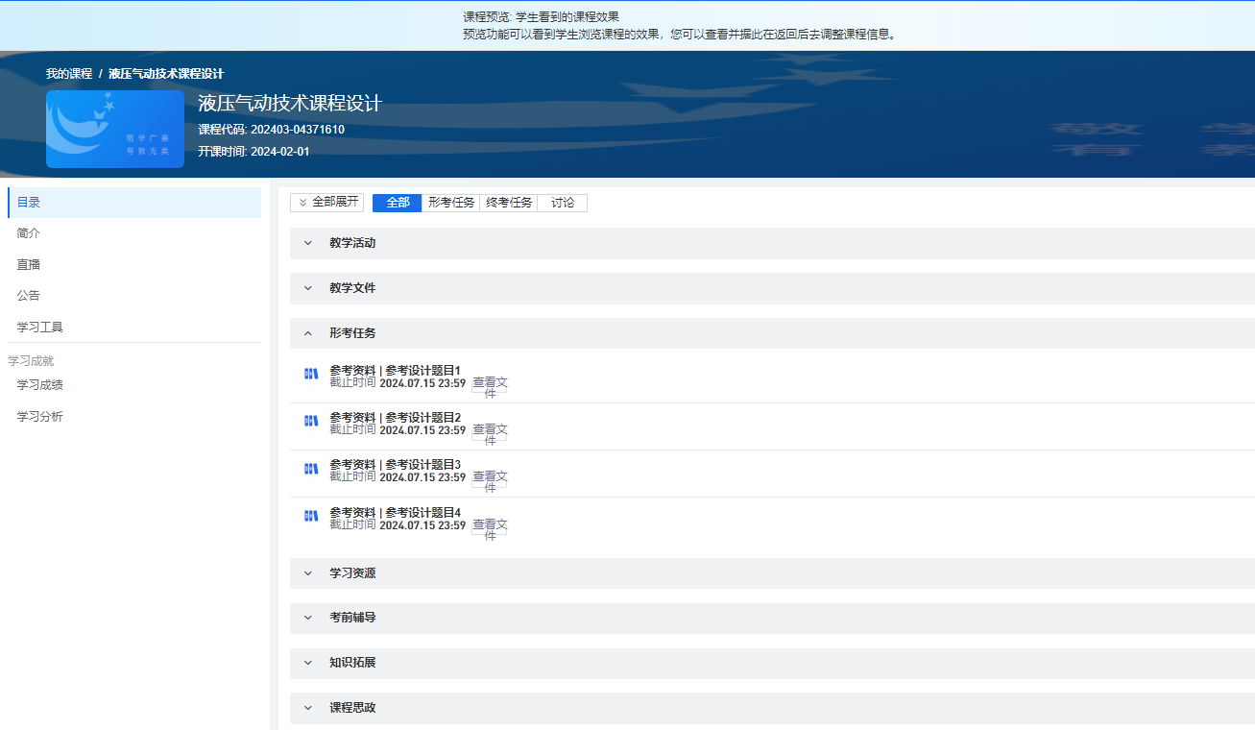
点击形考任务

Slide 16
04
发贴与回帖
2

Slide 17
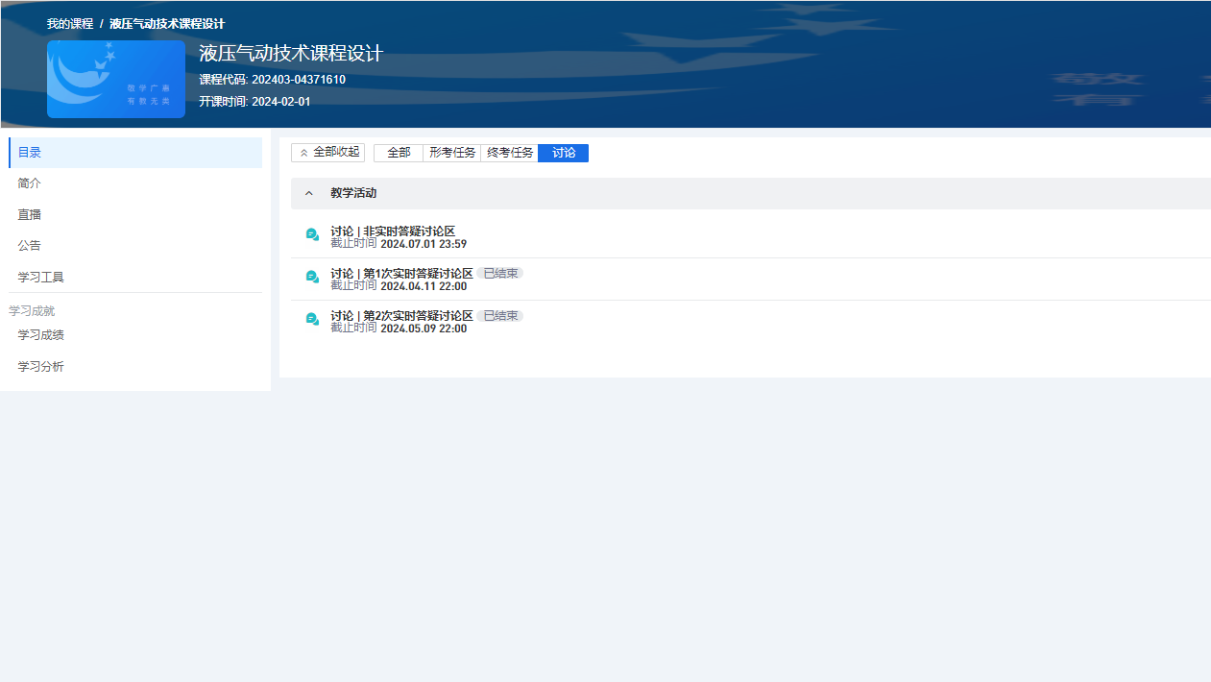
点击讨论
可以挑选一个内容来进行发贴

Slide 18
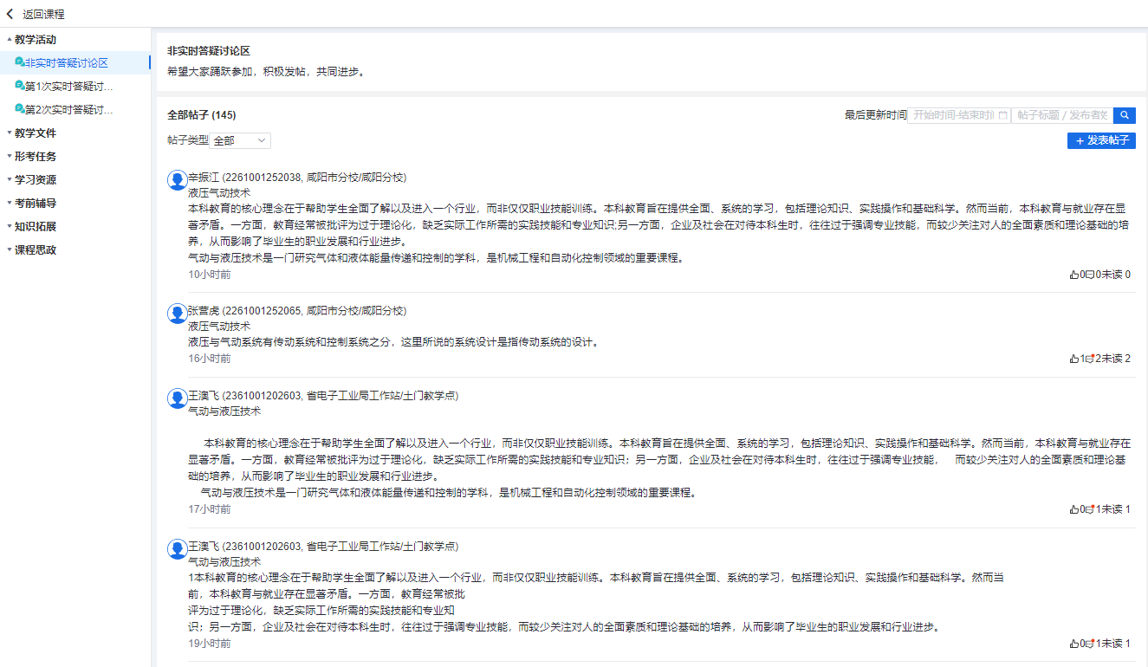
点击发表帖子
进行发贴
可以选择一个别人发的帖子来进行回帖

Slide 19
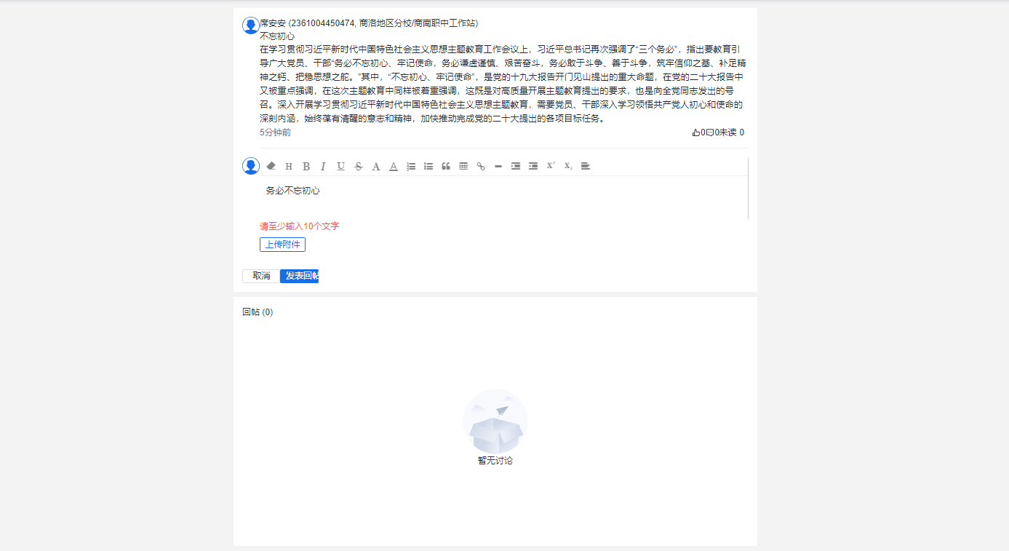
1
2

Slide 20
强调：不能发无效贴
好好学习，
天天向上！
GO GO GO ！
1
2
你好！
加油！

Slide 21
05
准考证的下载方法
2

Slide 22
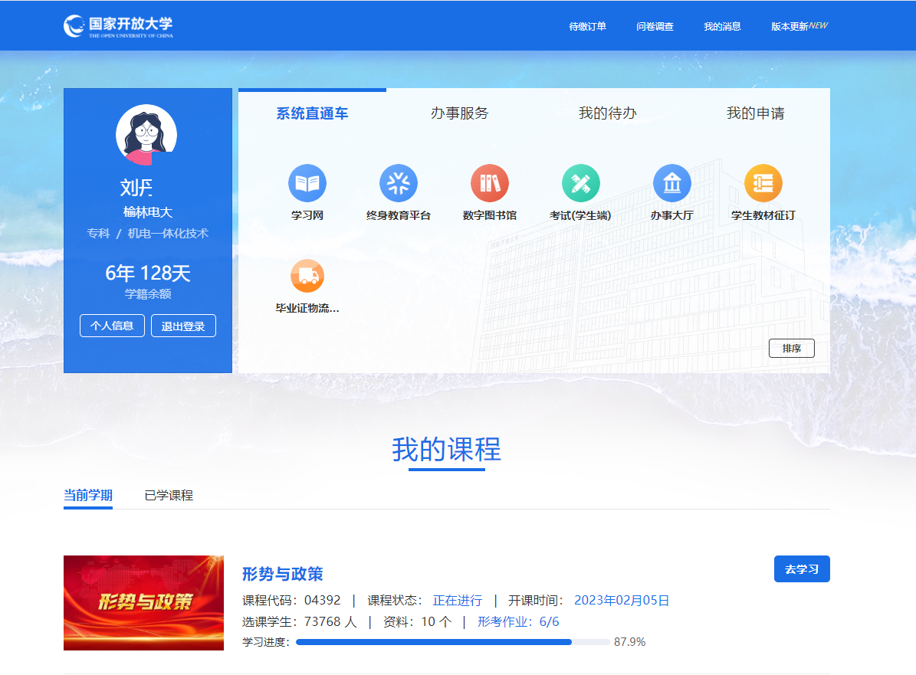

Slide 23
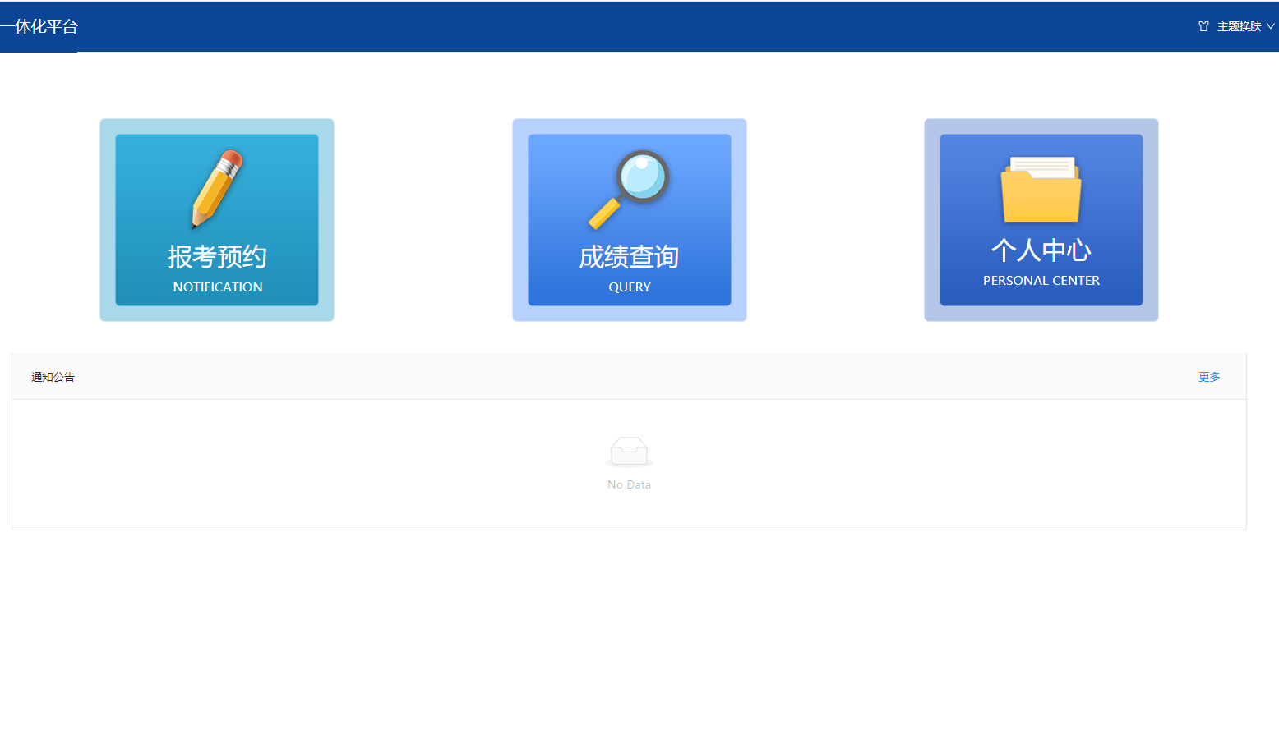

Slide 24
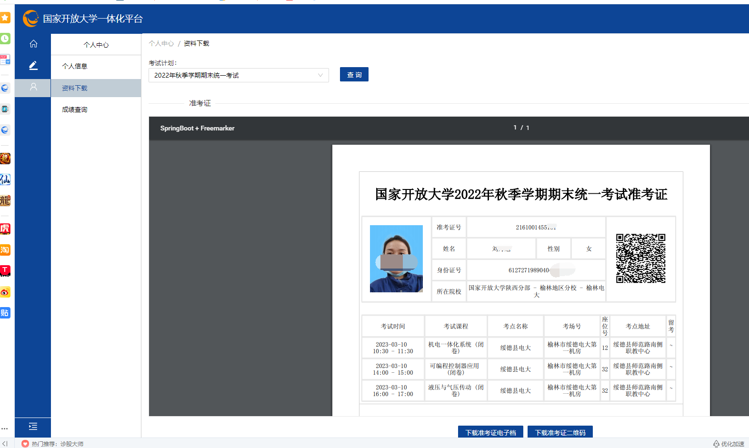

Slide 25
祝大家学习愉快
顺利毕业！
导学教师：朱春霞
联系方式：13891273533

